Slide 1


8. Normatiivinen etiikka
Ydinsisällöt

Slide 2
Normatiivinen etiikka
Normatiivinen etiikka on moraalifilosofian alue, jossa
  esitetään perusteltuja näkemyksiä siitä, millaisia ihmisten tulisi olla ja mihin heidän olisi pyrittävä
  yritetään vastata siihen, miten ihmisen tulisi toimia ollakseen moraalinen
  pyritään perustelemaan moraalinormeja ja selventämään niihin liittyviä käsitteitä.

Slide 3
Heikkotahtoisuus ja moraalinen sankaruus
Heikkotahtoinen ei toimi sen mukaan, mitä tietää oikeaksi.
Moraalinen sankari toimii tavallista oikeaa toimintaa paremmin eli supererogatorisesti.

Slide 4
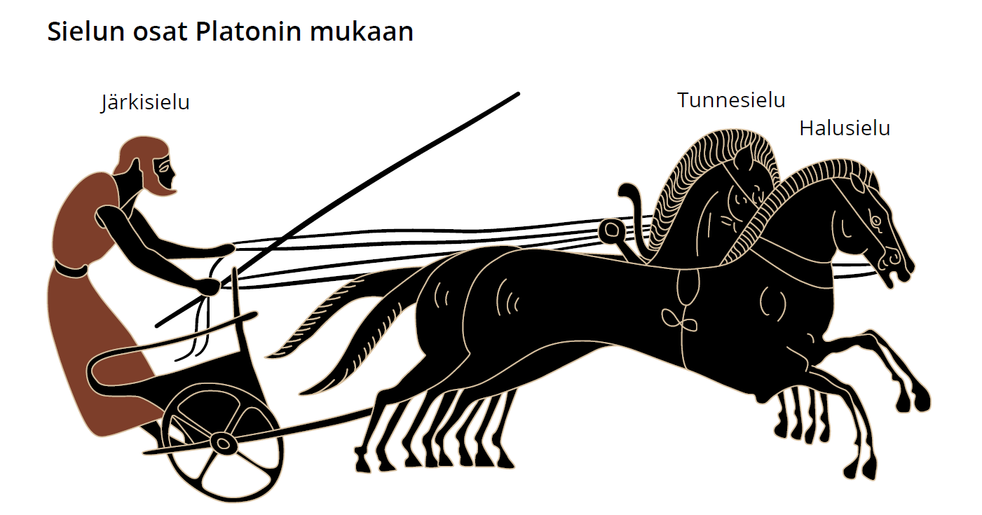

Slide 5
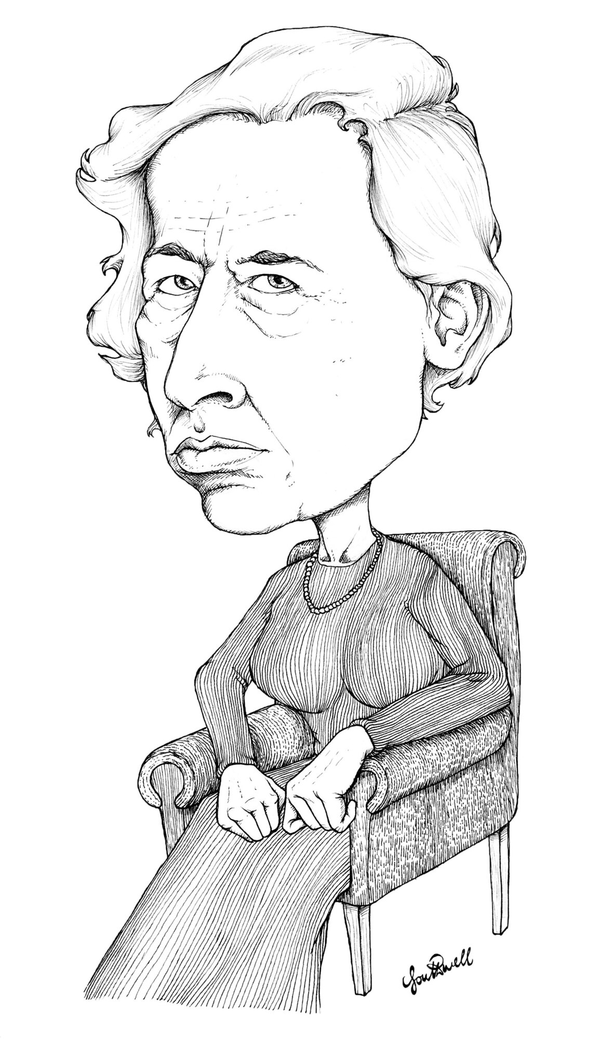
Banaali tai arkipäiväinen paha
Banaali paha on arkipäiväistä.
  pahan tapahtumisen mahdollistaminen tai välinpitämättömyys sitä kohtaan
  nousee konformismista ja ajattelemattomuudesta
Hannah Arendt

Slide 6
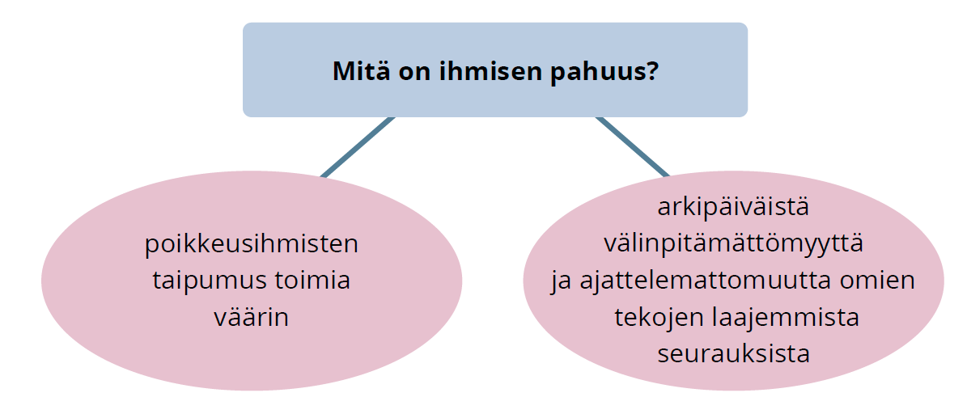

Slide 7
Traaginen valinta
Traaginen valinta on tilanne, jossa jokainen mahdollinen valinta rikkoo jotakin oleellista moraaliperiaatetta.
Traaginen valinta ei ole sama asia kuin mikä tahansa vaikea moraalinen valinta.

Slide 8
Moraalinen arviointi
Onko tekojen moraalisuutta arvioitava niiden seurausten kautta vai sen perusteella, olivatko teot moraalisten periaatteiden mukaisia?
Usein nämä ovat sopusoinnussa keskenään, mutta miten arvioida tekoja, jos perusteet ovat ristiriidassa toistensa kanssa?

Slide 9
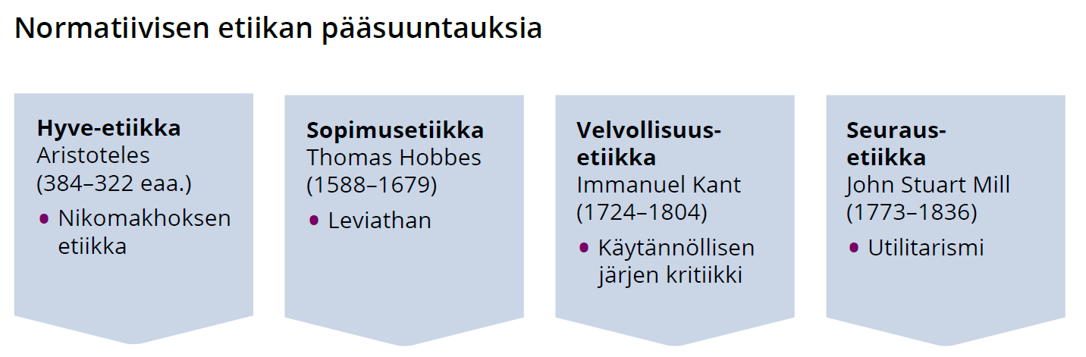

Slide 10

Seurausetiikka
Seurausetiikka painottaa tekojen seurauksia.
Seurausetiikalle oleellista on hyvän lisääminen ja pahan vähentäminen.

Slide 11

Velvollisuusetiikka
Velvollisuusetiikka painottaa moraaliperiaatteita ja niiden noudattamista.
Velvollisuusetiikalle oleellista on oikein tekeminen ja väärin tekemisen välttäminen.

Slide 12
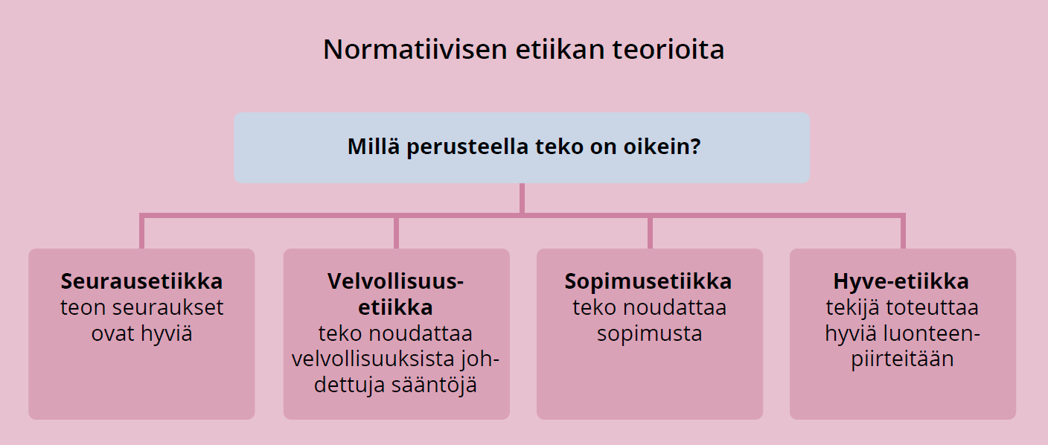

Slide 13
Taito: Aidot ja väärät dilemmat
Aidossa dilemmassa pohditaan valintaa kahden tai useamman vaihtoehdon väliltä.
Väärässä dilemmassa tilanne luodaan näyttämään virheellisesti siltä, että vaihtoehtoja on vain kaksi.

